Slide 2
01

Slide 3
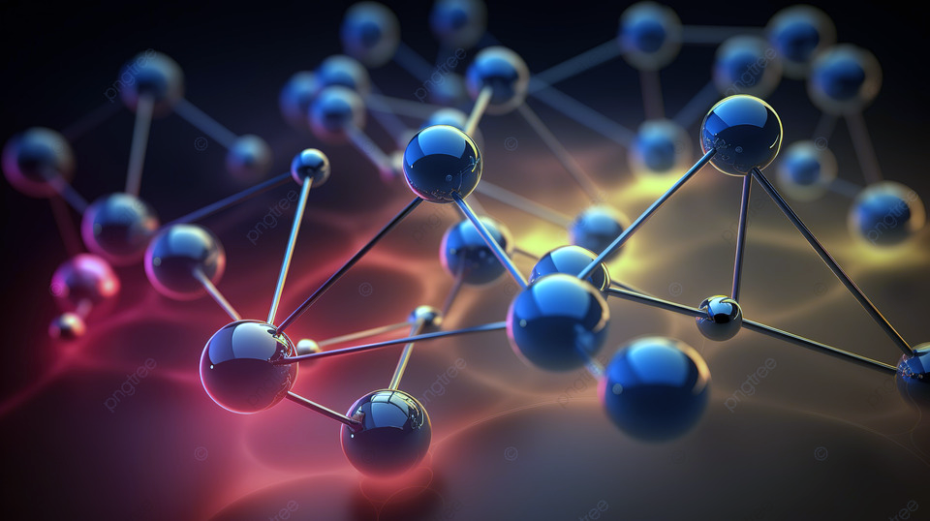
01

